Slide 1
GIMNOSPERMAS

Slide 2
CARACTERÍSTICAS GERAIS
São vasculares, possuem raiz, caule e folhas.
Apresentam grãos de pólen, óvulos e sementes.
Os grãos de pólen apresentam um envoltório resistente e abrigam as estruturas que formam os gametas masculinos. Podem ser transportados pelo vento.
Independem da água para a reprodução.
O grão de pólen, ao chegar ao óvulo, germina formando um tubo polínico que leva o gameta masculino até o gameta feminino.

Slide 3
Aspecto geral: a planta (esporófito) possui feixes de folhas aciculadas (folhas longas em forma de agulhas) e as esporófilas (folhas reprodutoras)
As esporófilas geralmente apresentam a forma de escamas e estão reunidas em estruturas chamadas estróbilos ou cones.
Formam vegetações como as taigas no Hemisfério Norte e a Mata de Araucária no Sul do Brasil.
Exemplos: Araucaria angustifólia (pinheiro-do-paraná); Pinus

Slide 4
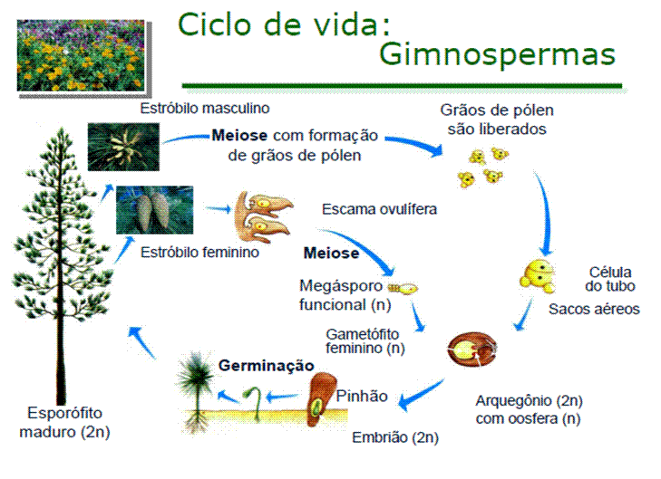

Slide 5
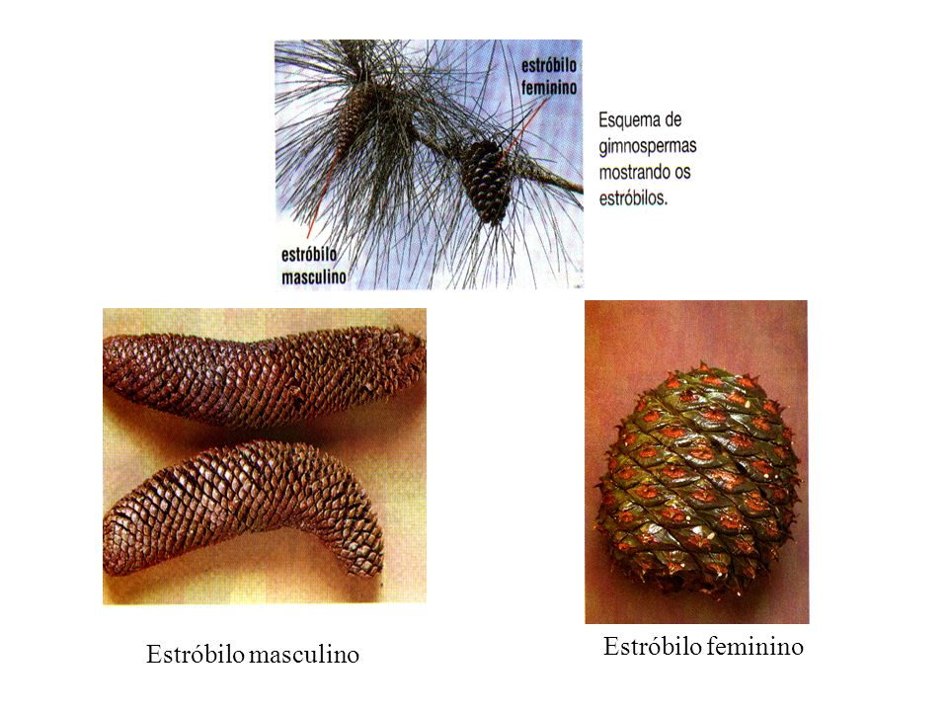

Slide 6
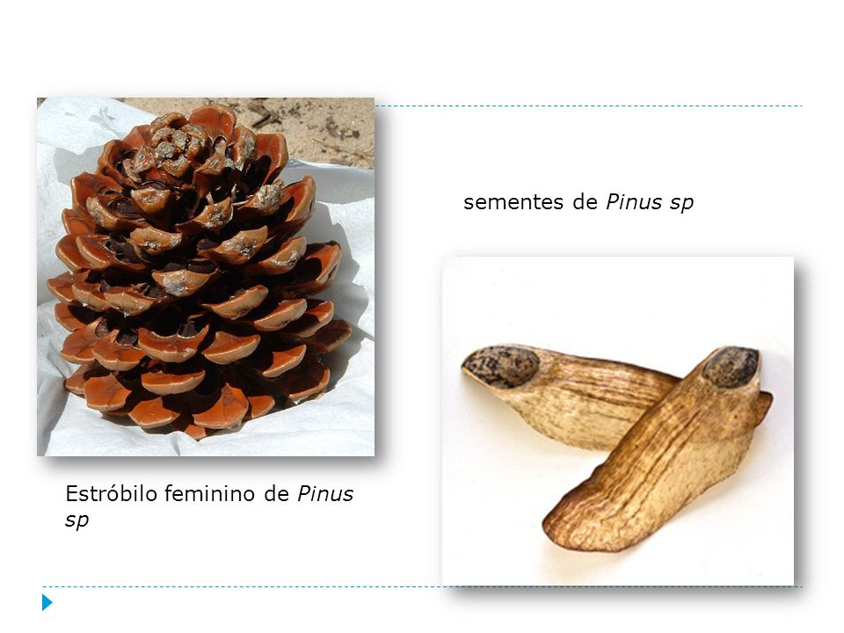
Esporófila

Slide 7
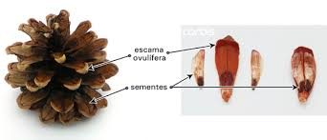
Estróbilo feminino: escamas e esporófila

Slide 8
Atividade
Esquematizar uma Gimnosperma (foto), identificando as suas partes.
Imagem microscópica de um grão de pólen e da esporófila das Gimnospermas.
Imagens de estróbilos masculinos e femininos.
Pesquisar uma imagem de um pinhão (foto) e identificar o embrião.
Conteúdo do portfólio:
Capa
Introdução
Classificação do Reino Plantae (organograma) e exemplos das divisões (imagens).
Briófitas: comentários e atividade 1 e 2 .
Pteridófitas: comentários e atividades 1 e 2.
Gimnospermas: comentários e atividades 1, 2, 3 e 4.

